Slide 1
ФАЛЬШИВЫЕ
ФИНАНСОВЫЕ
УСЛУГИ
16 ноября 2021 года

Slide 2
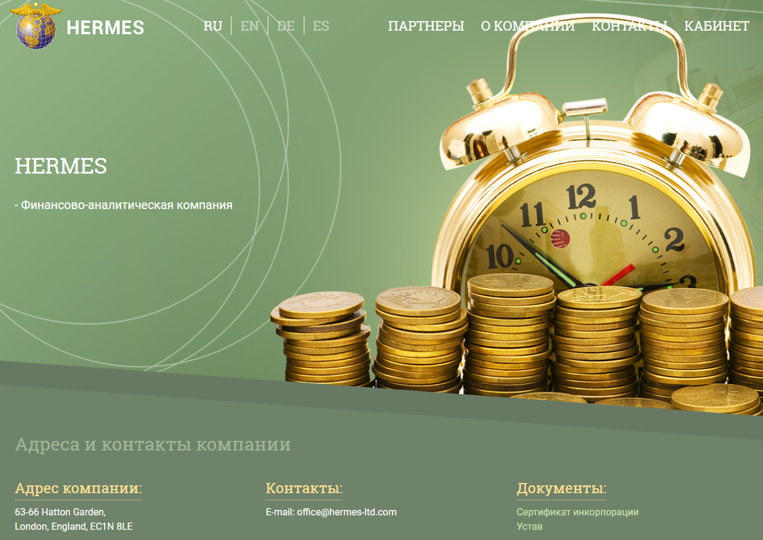
ФАЛЬШИВОЕ
УПРАВЛЕНИЕ
АКТИВАМИ
На примере
HERMES FINANCE /
LIFE IS GOOD

Slide 3
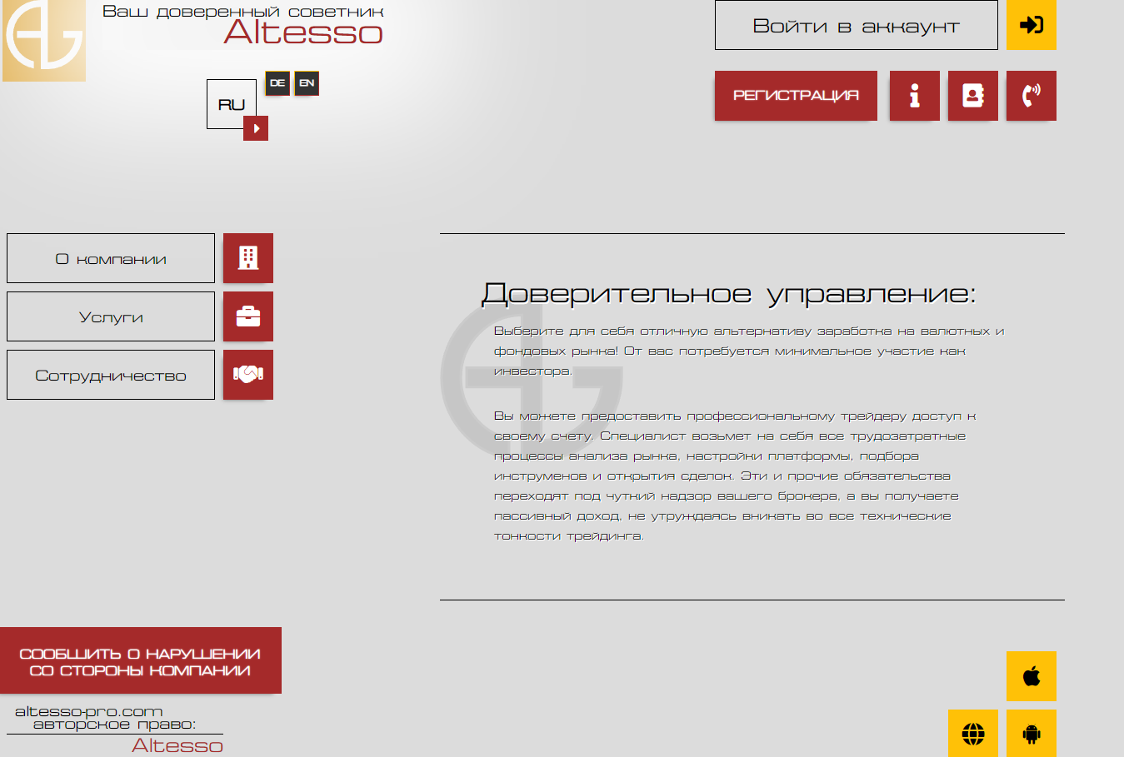
ФАЛЬШИВОЕ
УПРАВЛЕНИЕ
АКТИВАМИ
На примере
ALTESSO

Slide 4
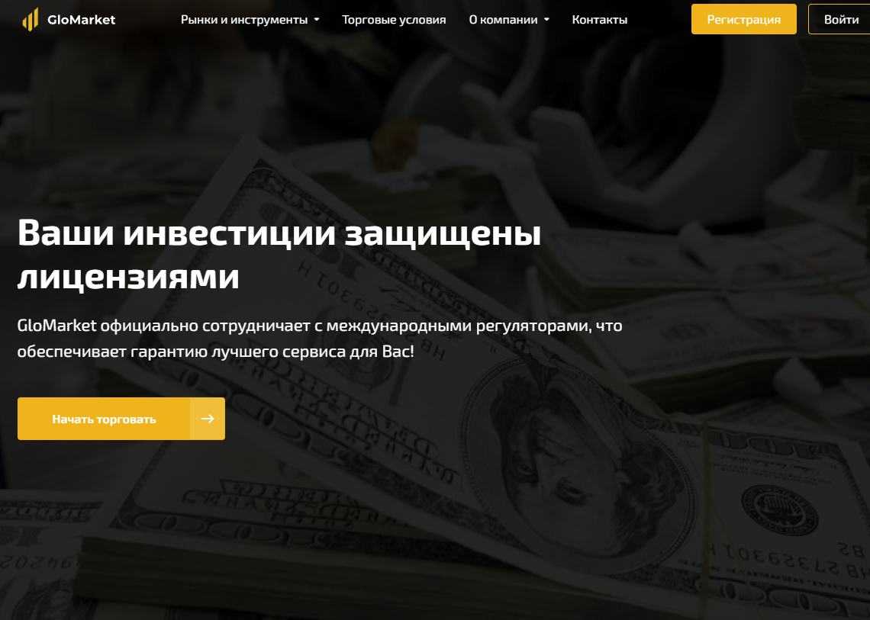
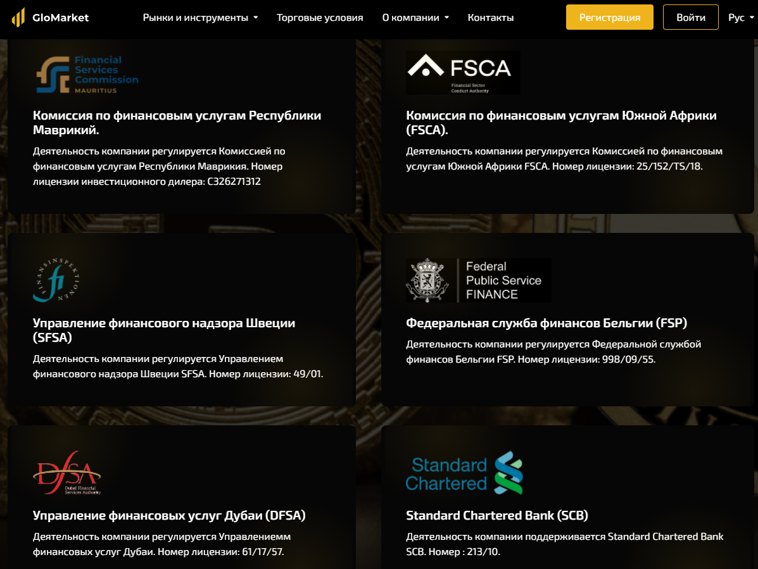
ФАЛЬШИВЫЕ БРОКЕРЫ

Slide 5


ФАЛЬШИВЫЕ БРОКЕРЫ

Slide 6
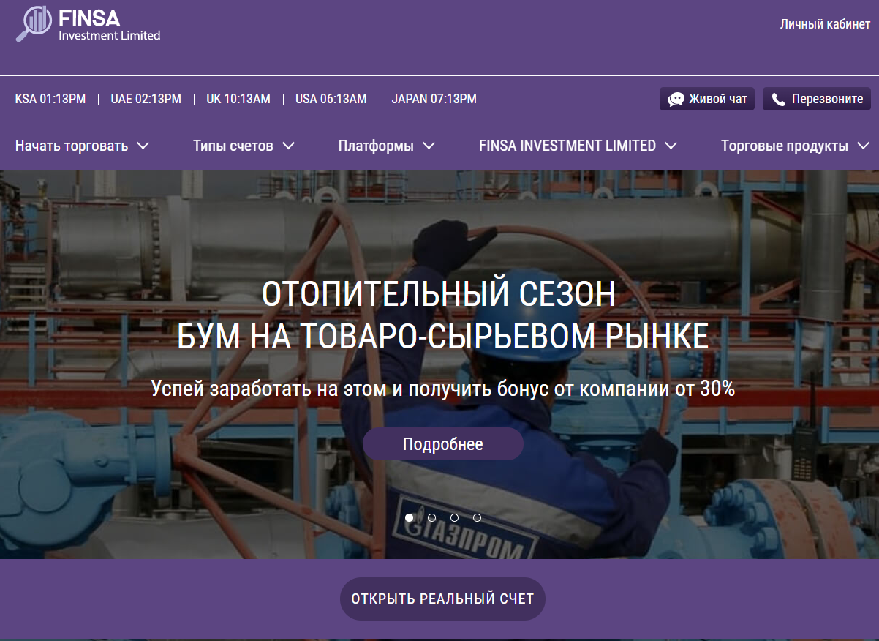
КРУПНЫЕ БОНУСЫ — ПРИЗНАК ОБМАНА
На примере FINSA INVESTMENT LIMITED

Slide 7
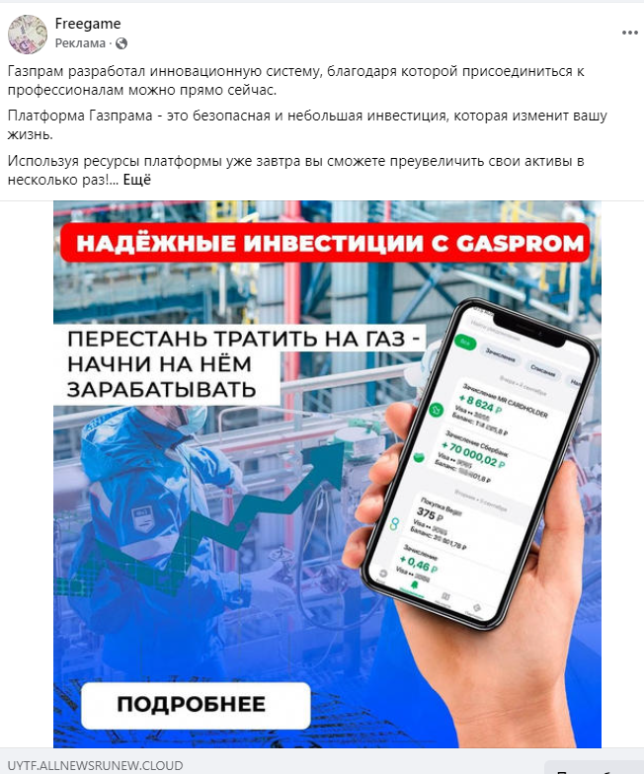

ФАЛЬШИВЫй ГАЗПРОМ

Slide 8
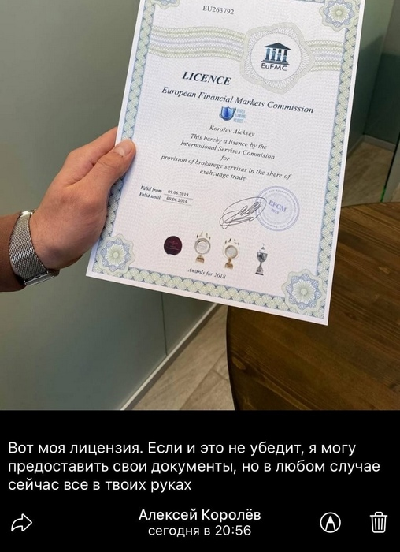
КАЧЕСТВО ПОДДЕЛЬНЫХ ЛИЦЕНЗИЙ НЕ ВЫДЕРЖИВАЕТ
КРИТИКИ
органа European Financial Markets Commission не существует.
лицензии выдаются на компании, а не на физических лиц.
аббревиатура комиссии» дана тремя способами: EFMC, EuFMC, EFCM.
слова «лицензия» и «комиссия» написаны по-английски двумя способами.
на бланке «лицензии» нарисованы некие призы (awards), чего не бывает в природе, а год с наградами указан 2020-й, тогда как выдан документ в 2019-м.
сложно найти слово, написанное без грамматических ошибок: «brokarege servises in the shere of exchcange trade».

Slide 9
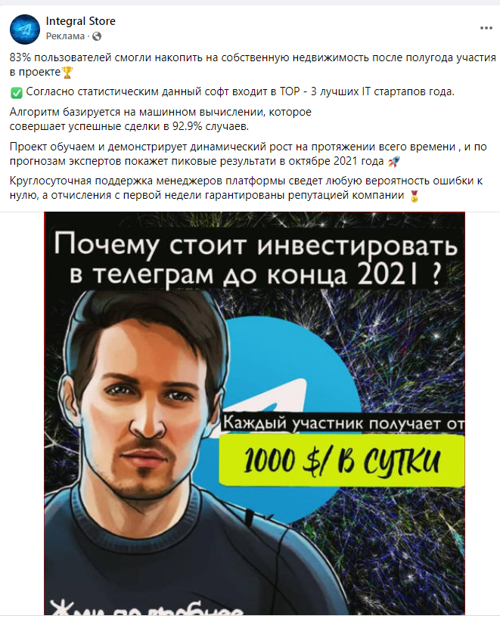

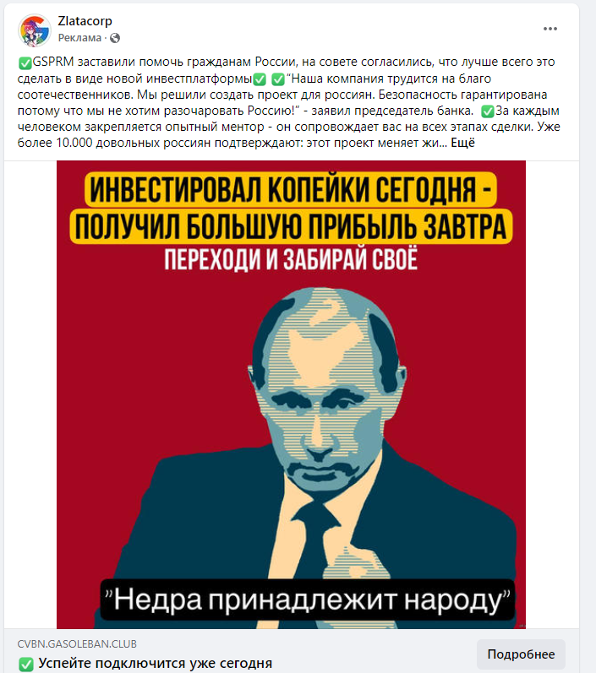
ФАЛЬШИВЫЕ ЗНАМЕНИТОСТИ

Slide 10
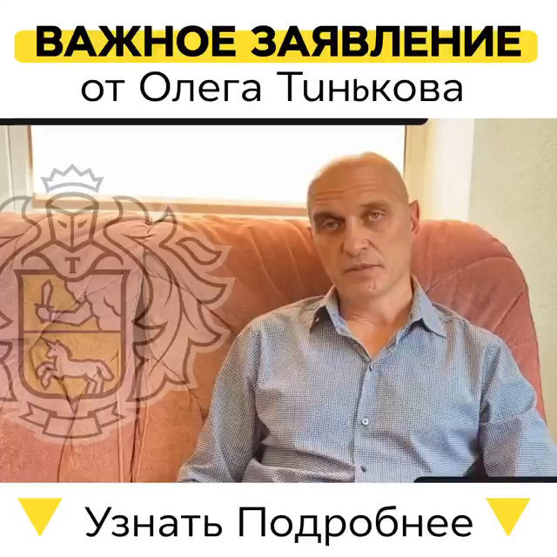
УГРОЗА БУДУЩЕГО: ДИП-ФЕЙК
ВИДЕО
Пример
С Олегом
Тиньковым

Slide 11
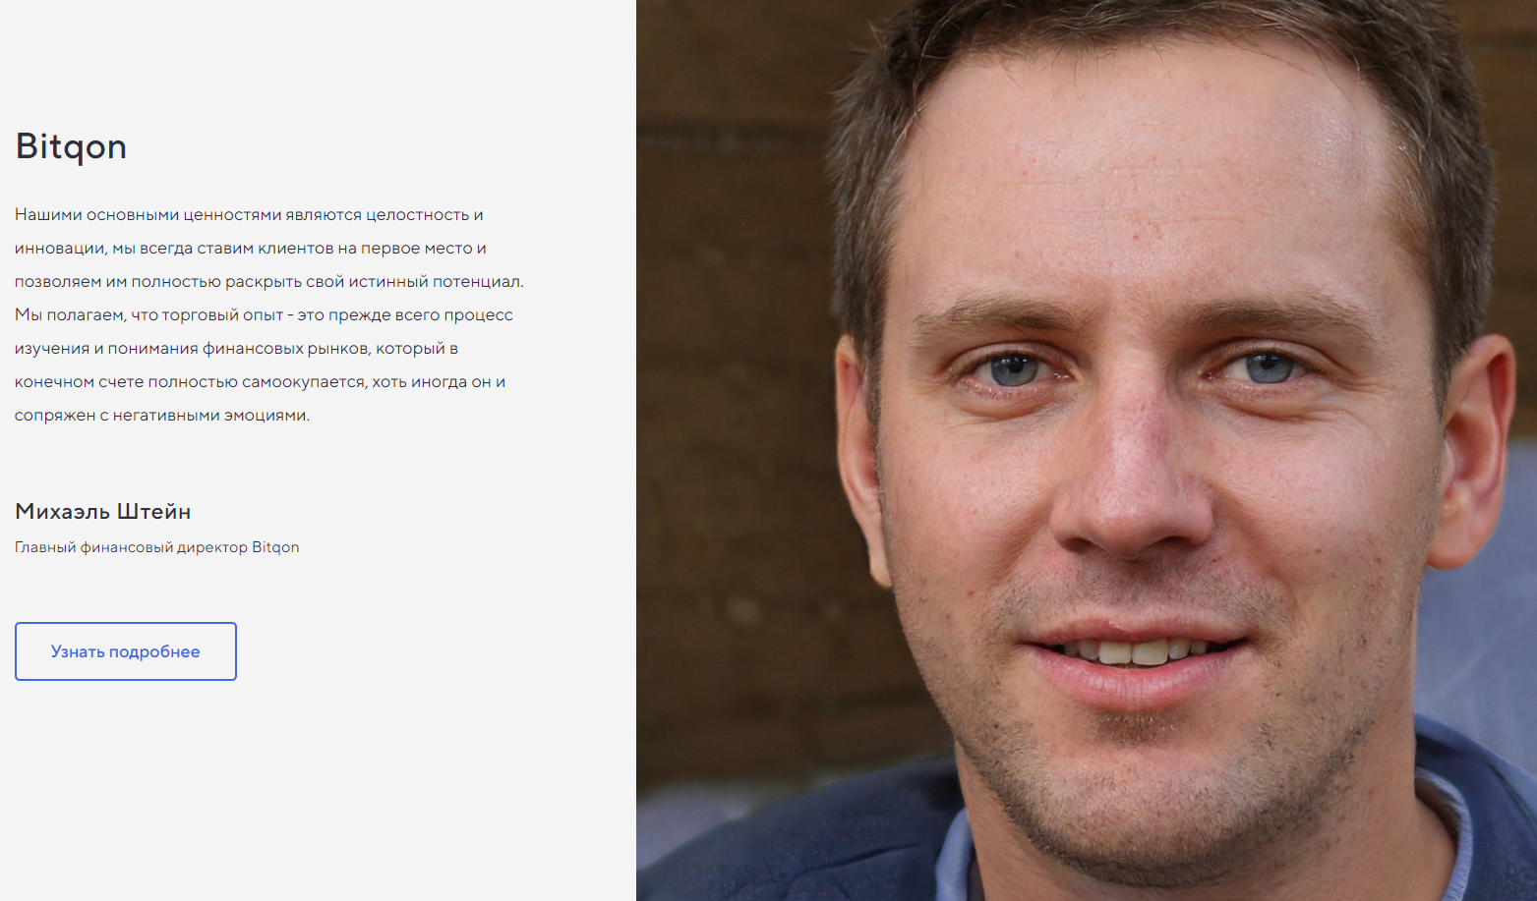
ФАЛЬШИВЫЕ ПЕРСОНЫ

Slide 12

ФАЛЬШИВЫЕ
ГУРУ ФИНАНСОВ
ПРИМЕР: ВЫДУМАННЫЙ
ФИНАНСИСТ БОРИС БОРГ

Slide 13
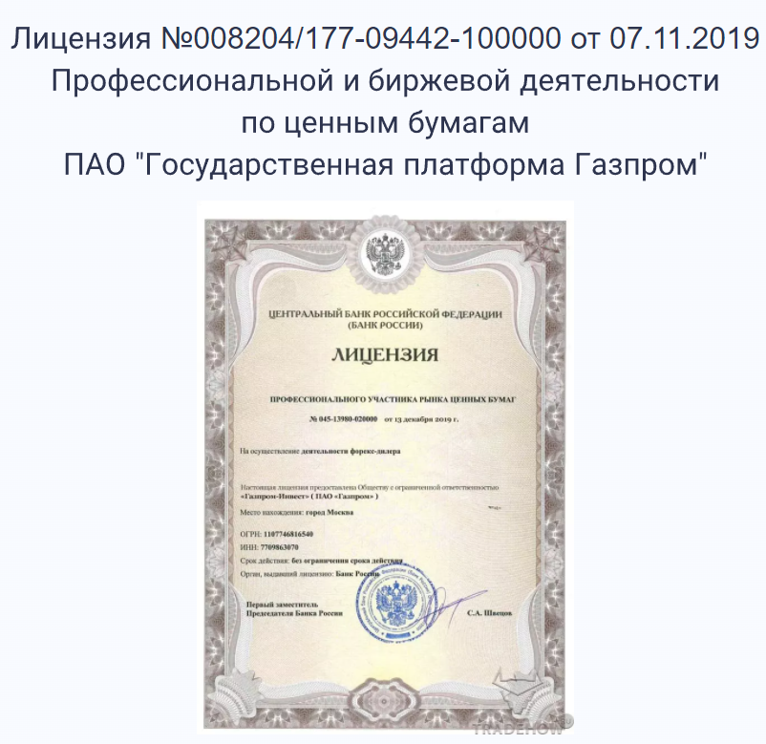
ФАЛЬШИВЫЕ
ЛИЦЕНЗИИ
ПРИМЕР ЯКОБЫ СТРУКТУРЫ
ГАЗПРОМА

Slide 14

ФАЛЬШИВЫЕ АКЦИИ
ПРОДАЮТ ФИКТИВНЫЕ ДОЛИ В БИЗНЕСЕ, ОБЕЩАЯ ВЫХОД НА IPO

Slide 15

ЯКОБЫ
ИНВЕСТИЦИИ
В СТАРТАПЫ
С ОБЕЩАНИЕМ ОГРОМНЫХ ДОХОДОВ.
НАСТОЯЩИЕ ВЕНЧУРНЫЕ ФОНДЫ ПРИНОСЯТ 30-40% ГОДОВЫХ.
ЗДЕСЬ ОБЕЩАЮТ СОТНИ
ПРОЦЕНТОВ ГОДОВЫХ

Slide 16
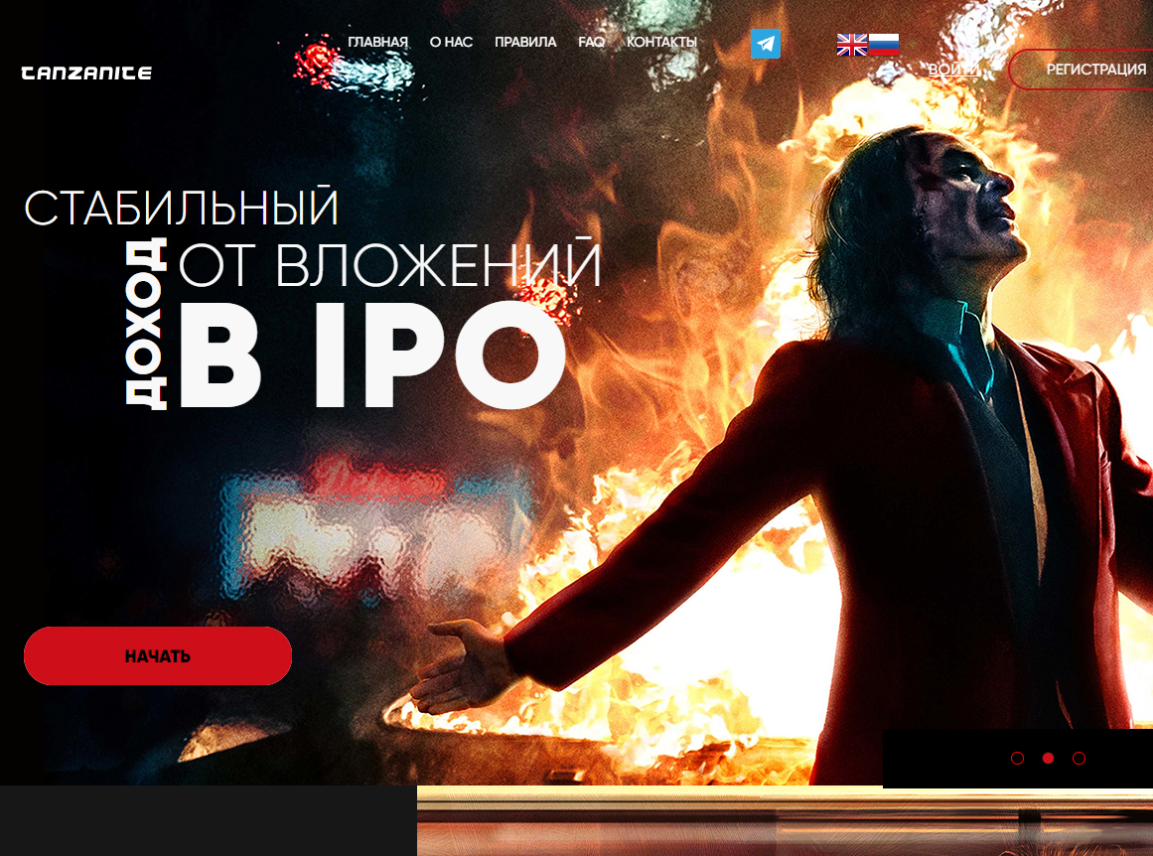
УСЛУГИ ПО УЧАСТИЮ
В IPO
Пример
TANZANITE

Slide 17

ЛЕГЕНДА ДОБЫЧИ
ЗОЛОТА
Финансовая пирамида

Slide 18
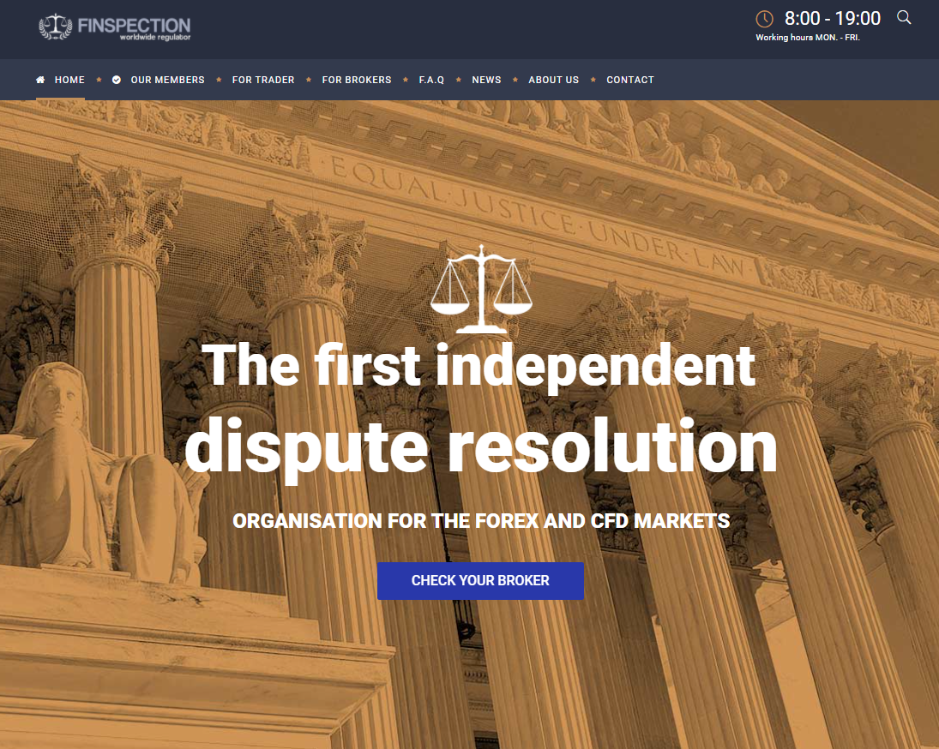
ФАЛЬШИВЫЙ
РЕГУЛЯТОР
На примере
FINSPECTION

Slide 19
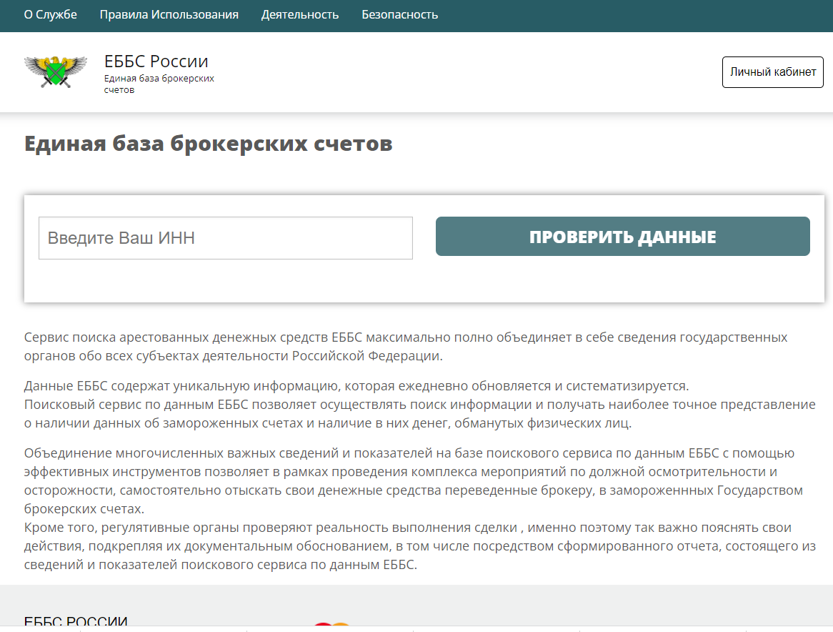
ФАЛЬШИВЫЙ
РЕГУЛЯТОР
На примере
ЕББС

Slide 20



*****
Пример
****

Slide 21
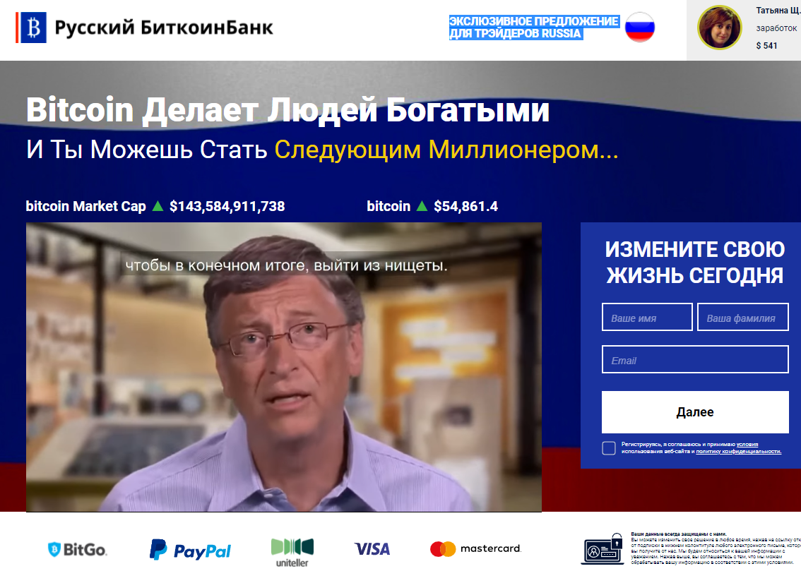
ОБМАН НА ХАЙПЕ
BITCOIN
Пример
РУССКИЙ БИТКОИНБАНК

Slide 22
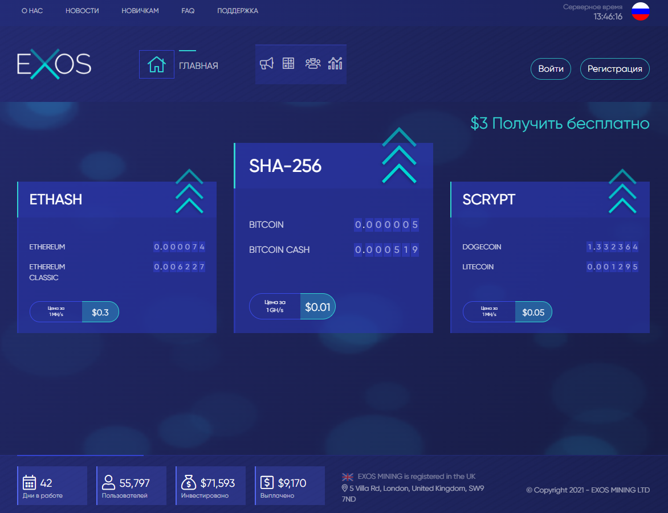
ФАЛЬШИВЫЙ
МАЙНИНГ
Пример
EXOS MINING

Slide 23
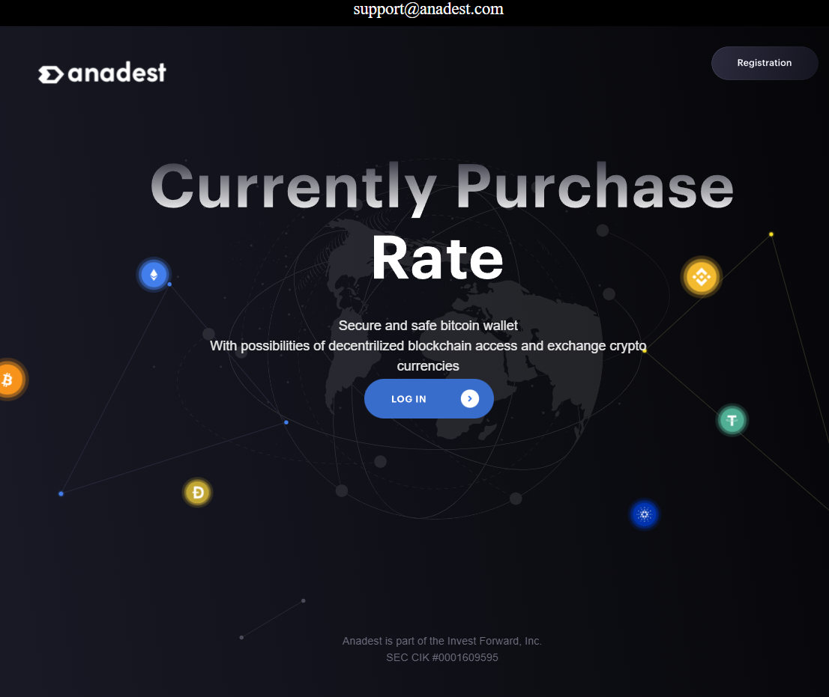
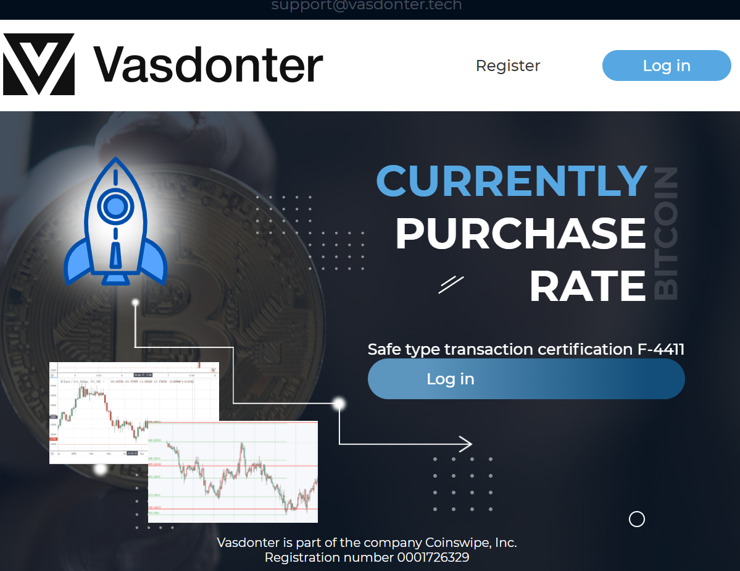
ФАЛЬШИВЫЕ КРИПТОКОШЕЛЬКИ

Slide 24
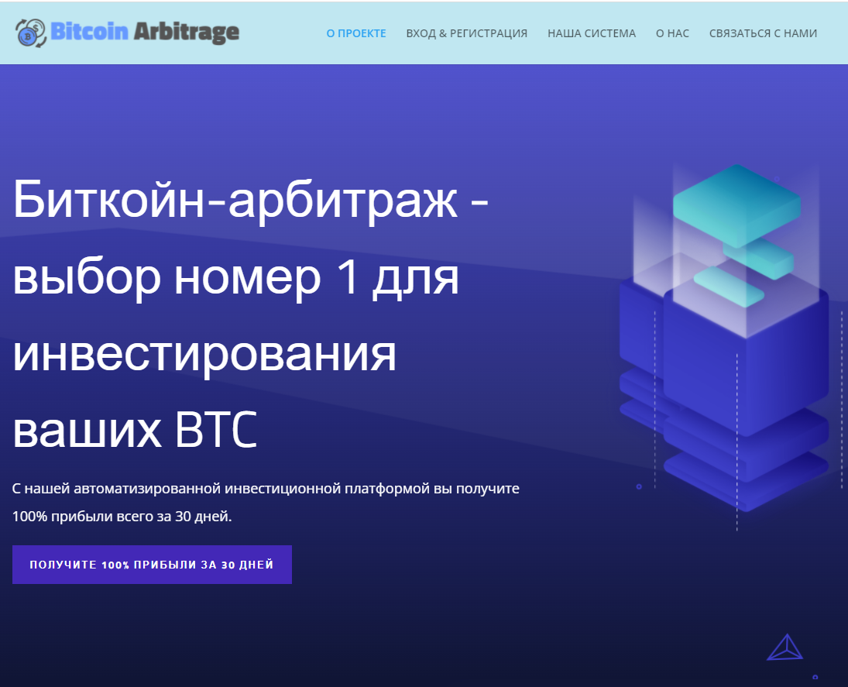
АРБИТРАЖ
BITCOIN
ЯКОБЫ ЗАРАБОТОК НА
ТОРГАХ МЕЖДУ ПЛОЩАДКАМИ

Slide 25
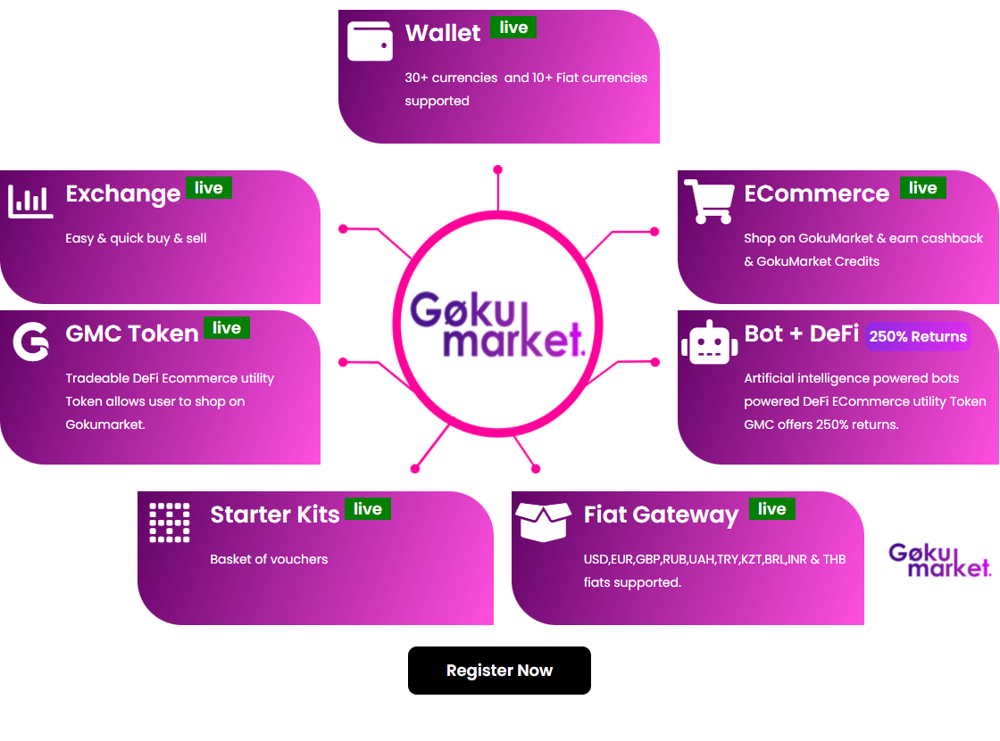
ФАЛЬШИВЫЕ
ЭКОСИСТЕМЫ
Под них маскируются
Криптовалютные
пирамиды

Slide 26
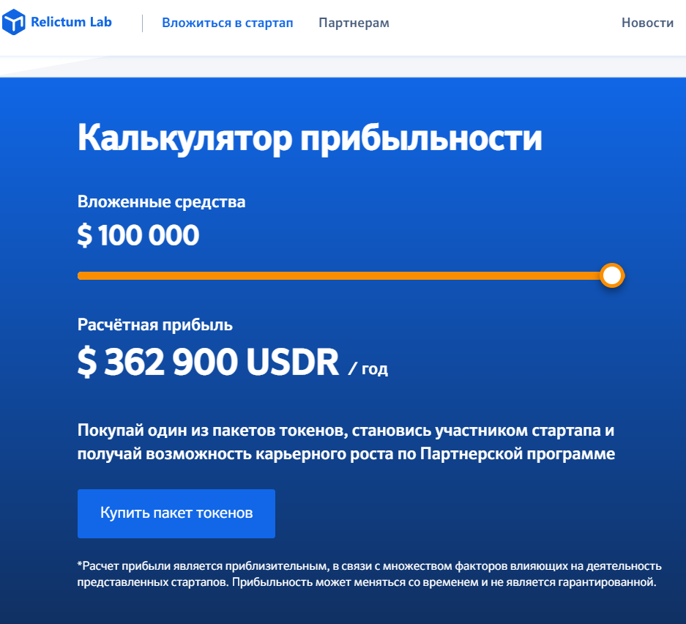
БЛОКЧЕЙН-ПИРАМИДЫ
ОБМАН НА ИНТЕРЕСЕ
К ТЕХНОЛОГИИ

Slide 27

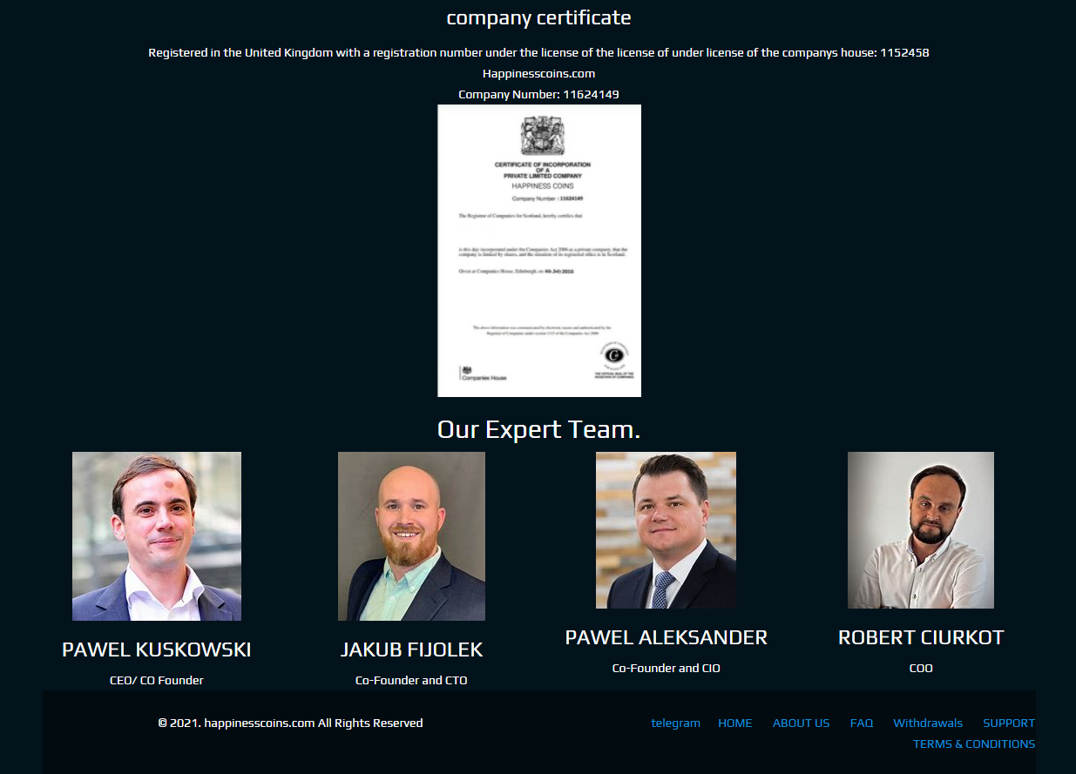
ФАЛЬШИВЫЕ КРИПТОВАЛЮТЫ

Slide 28
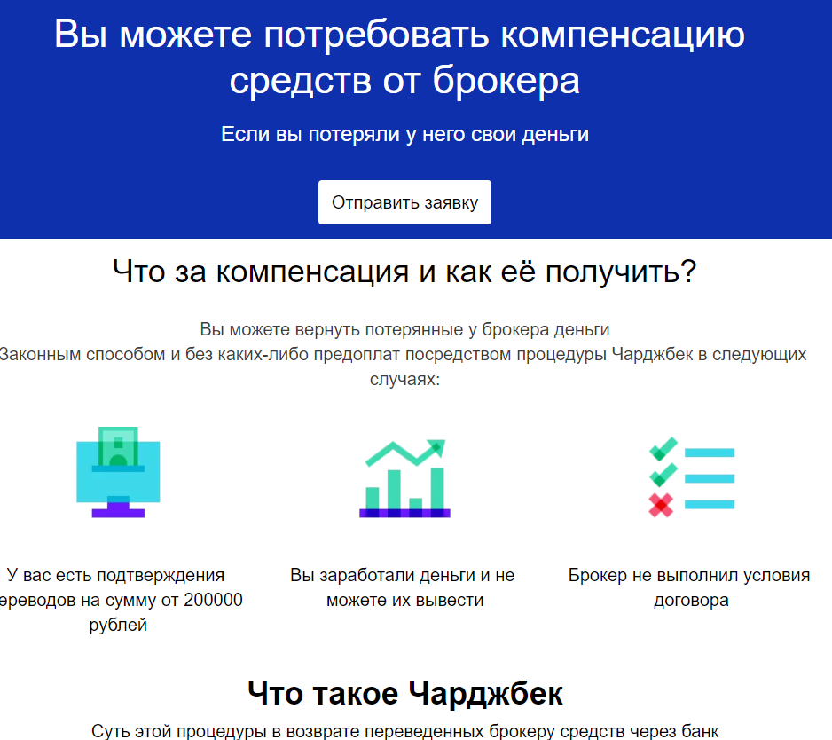
ФАЛЬШИВЫЙ
ЧАРДЖБЭК
В НЕВОЗМОЖНЫХ СЛУЧАЯХ

Slide 29
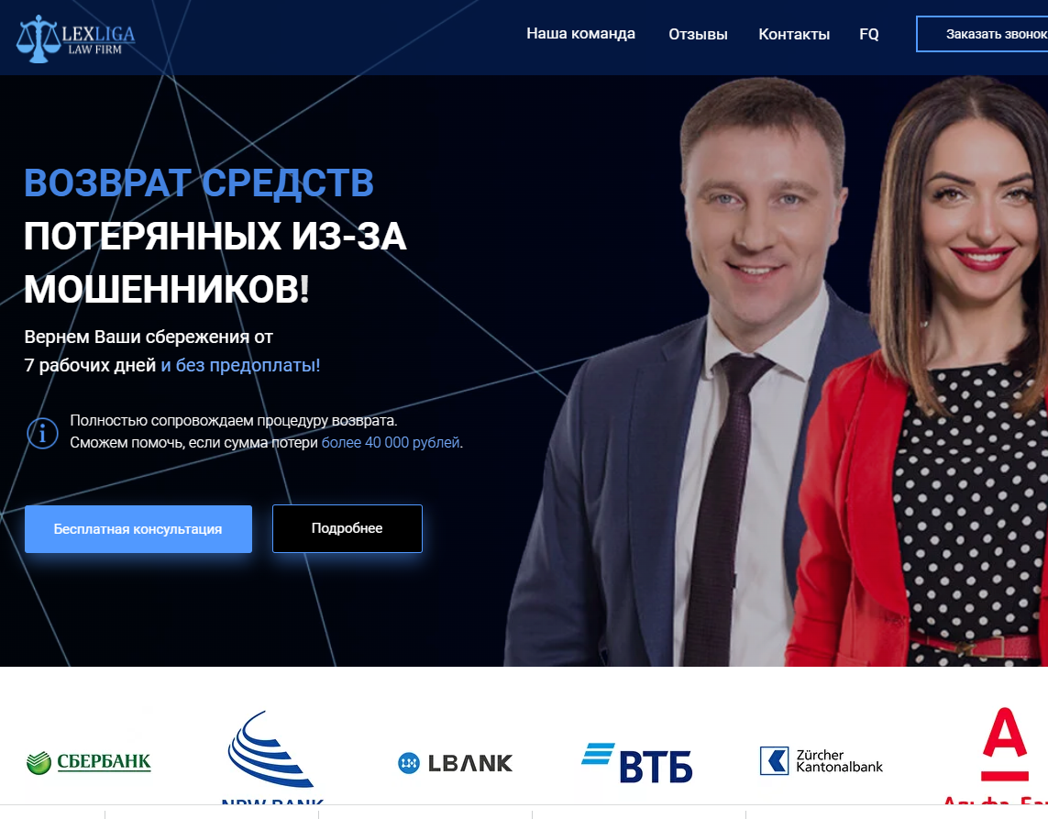
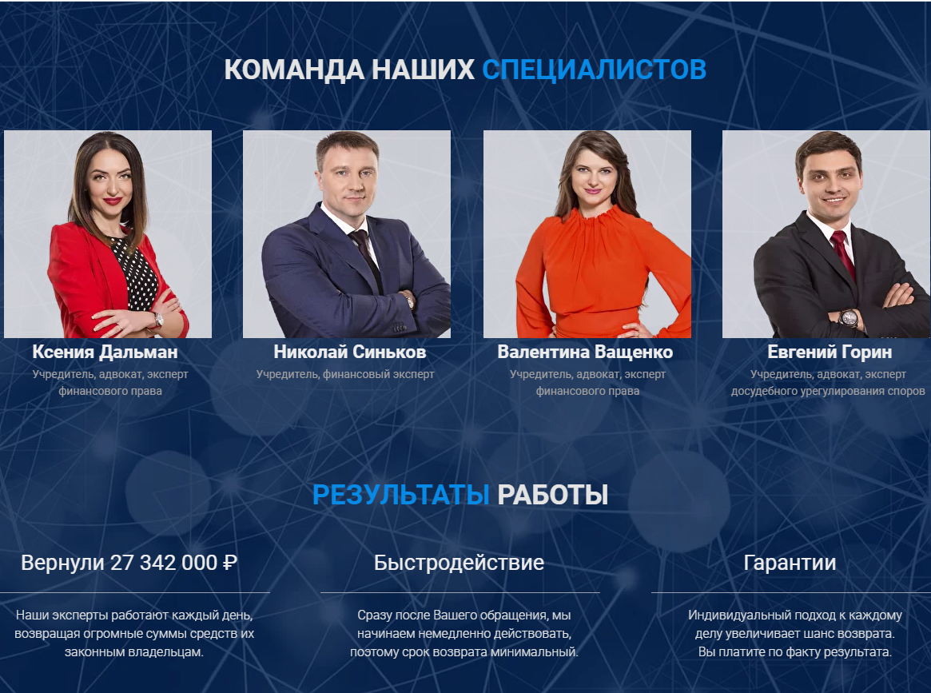
ФАЛЬШИВЫЕ ЮРИСТЫ

Slide 30
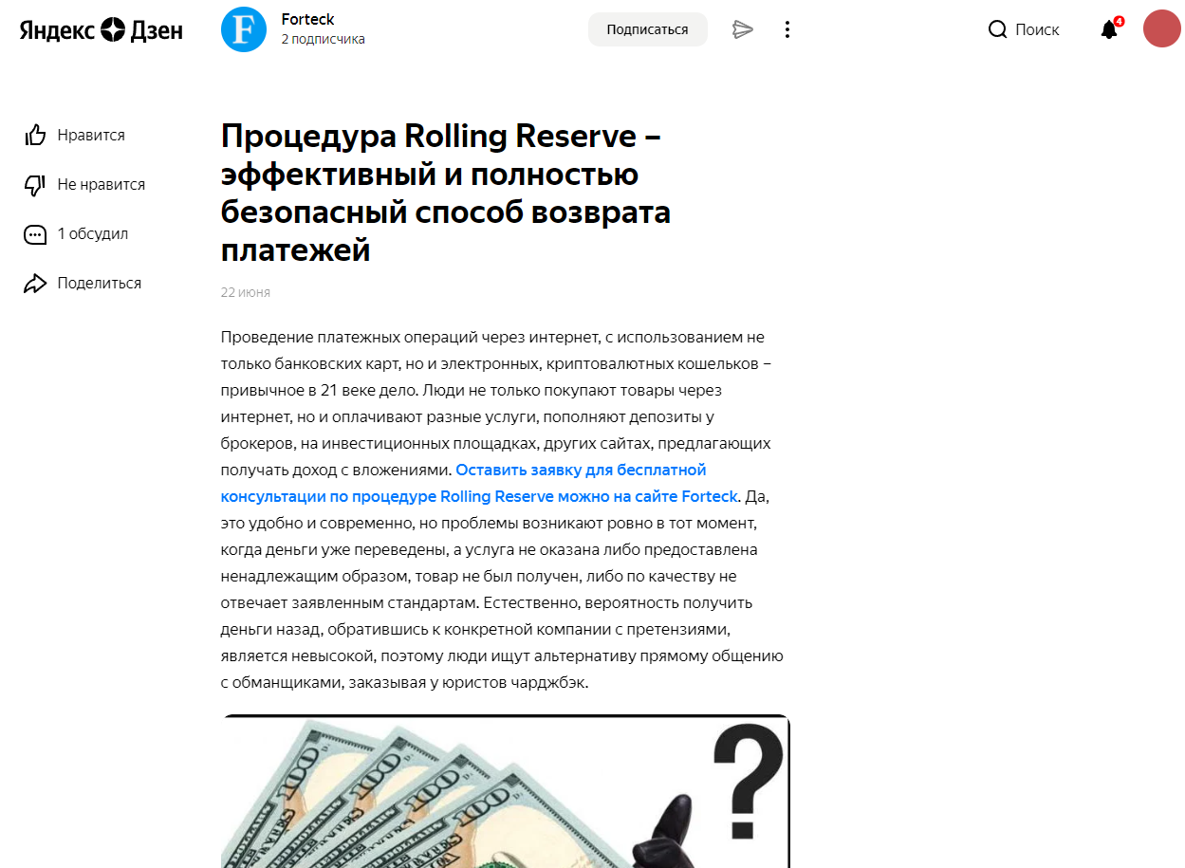
РОЛЛИНГ РЕЗЕРВ
ВЫДУМАННАЯ УСЛУГА

Slide 31
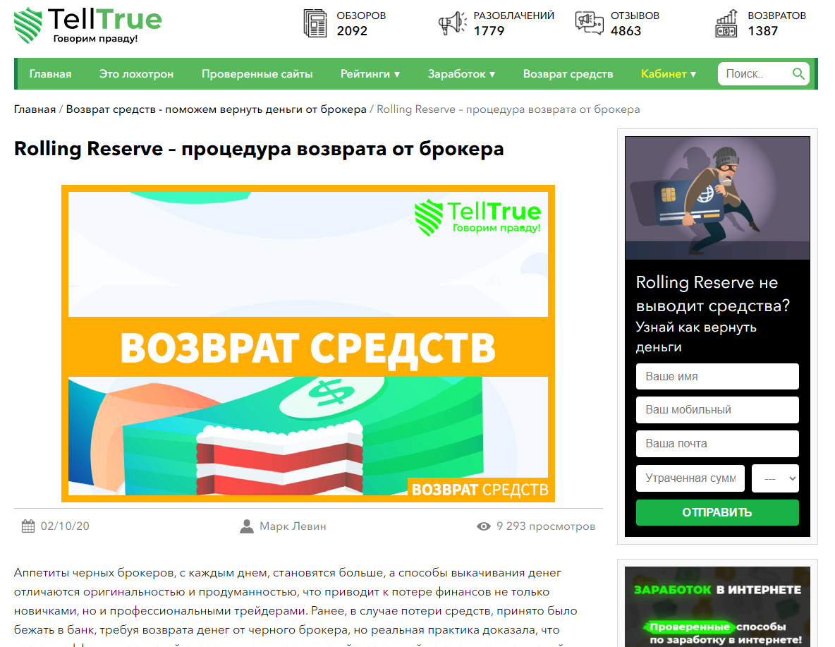
Фальшивые разоблачители
ПРОДВИГАЮТ СВОИХ МОШЕННИКОВ.
Пример сайта TELLtrue.net

Slide 32
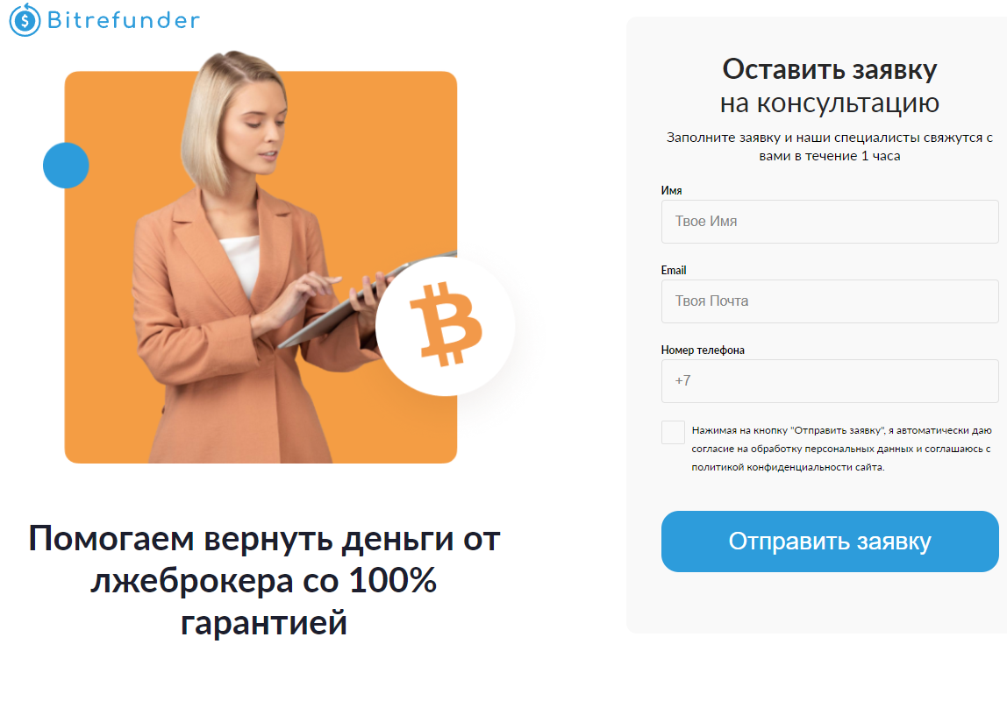
УСЛУГИ ПО
ВОЗВРАТУ
КРИПТОВАЛЮТ
ЭТО НЕВОЗМОЖНО
В ПРИНЦИПЕ

Slide 33
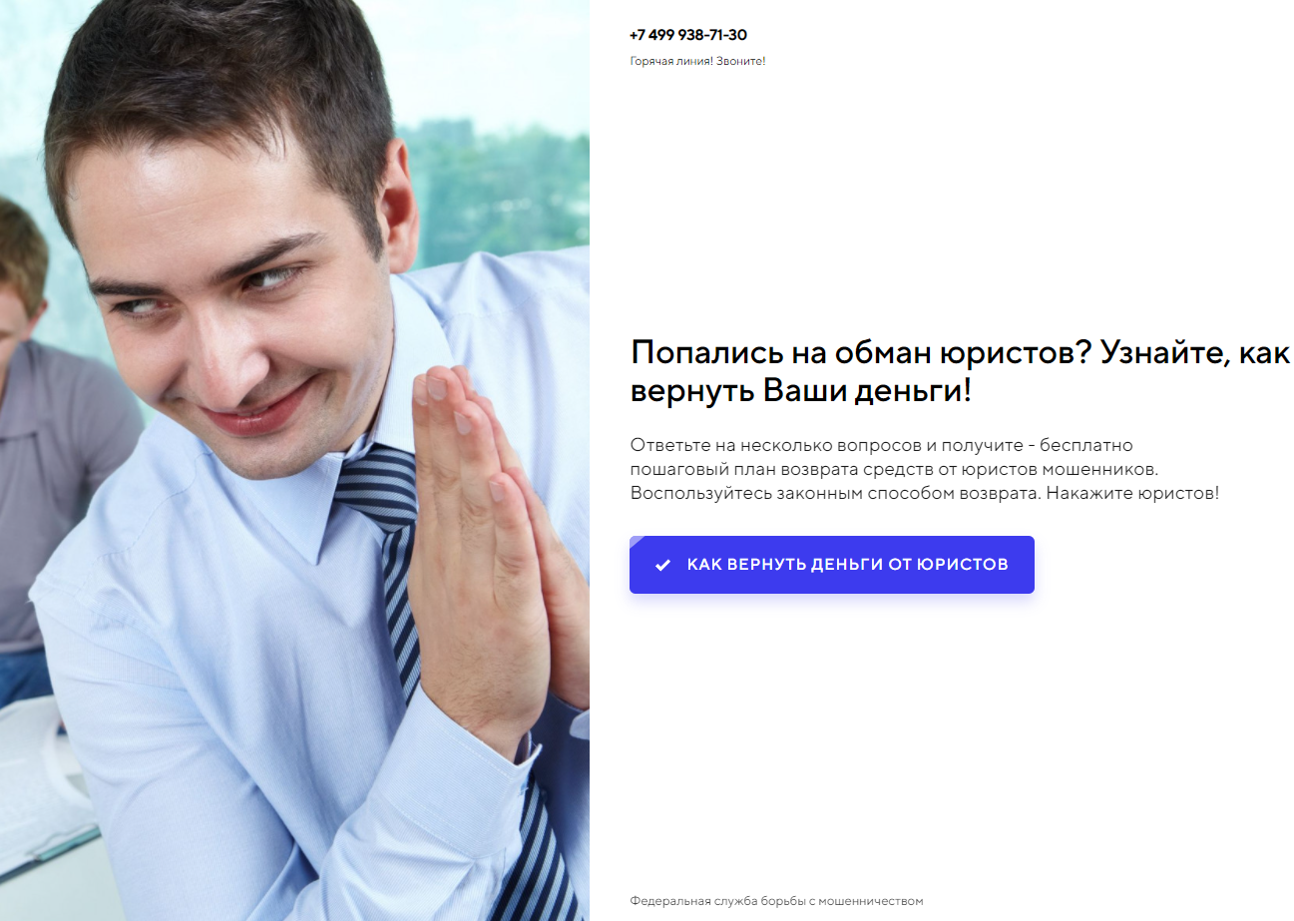
ВОЗВРАТ ОТ ЮРИСТОВ
ВТОРАЯ ПРОИЗВОДНАЯ

Slide 34
Vklader.com t.me/vklader vk.com/vklader
16 ноября 2021 года

